Slide 1
You are going to:-
Revise animals in a song
Find out where to put adjectives in French
Start some French phonics (sound-spelling links)!
Watch the video to talk you through and then come back to the slides to work at your own pace.

Slide 2
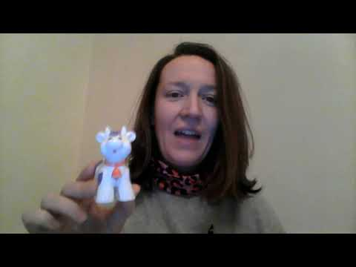

Slide 3
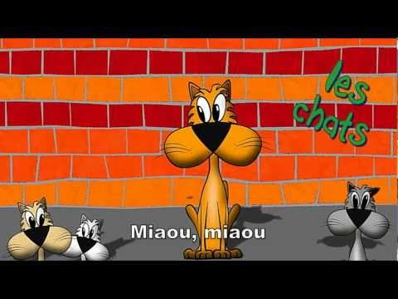
Avec un gros nez!
I can sing along with an animal song in French.

Slide 4
Listen to the song carefully.
Do you hear any animal noises?
Do you hear any words for animals?
Do you hear a ‘sh’ sound?

Slide 5
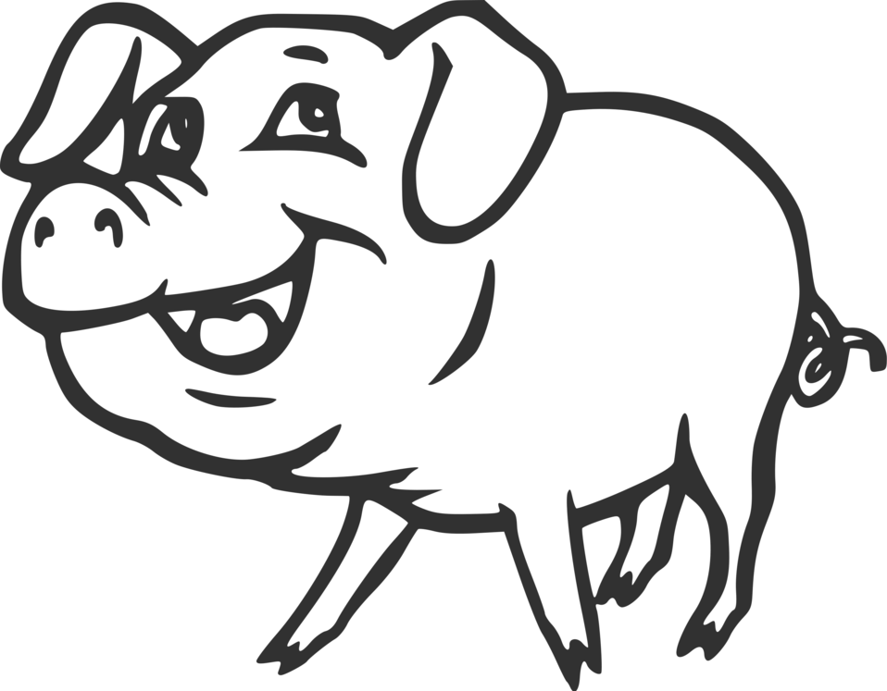
P.S.
Did you realise the song title means:
“With a big nose”?!
Avec un gros nez !
The rest of the words to the song are at the end of this presentation.

Slide 6
BRAIN GYM!
Say and touch the part of the face you read/hear, not the picture you see!
You have done this game already in the video!

Slide 7
La tête

Slide 8
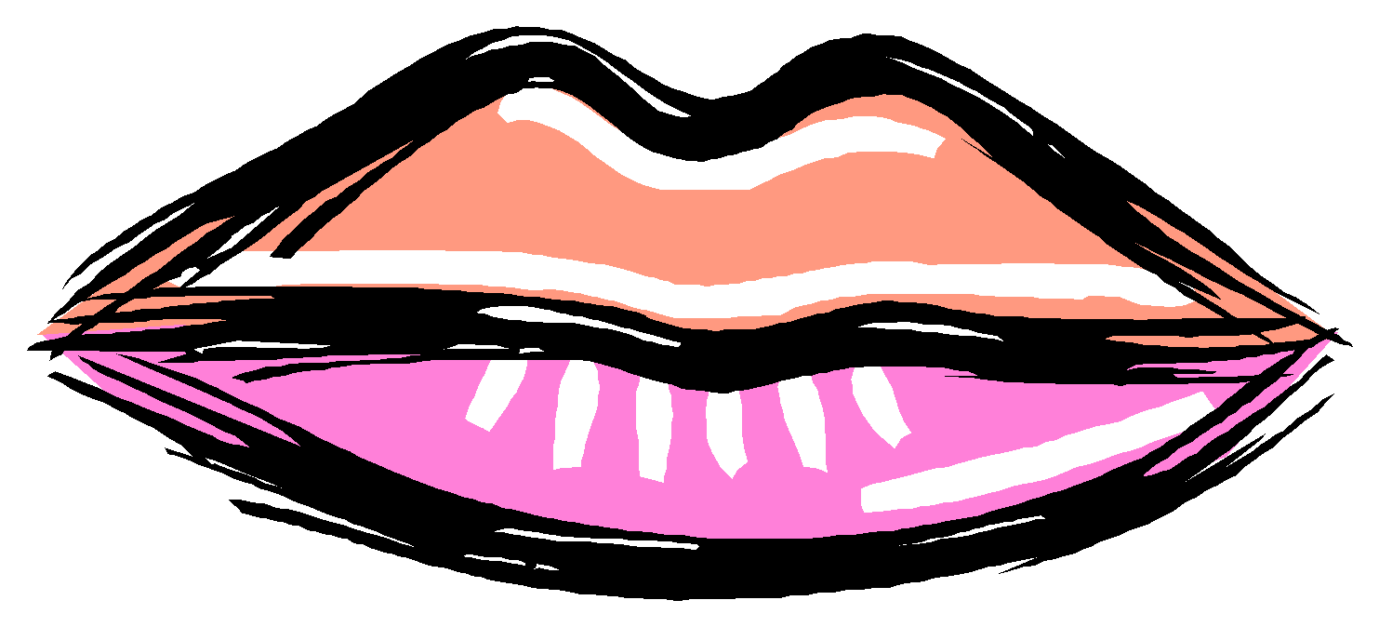
Les cheveux

Slide 9
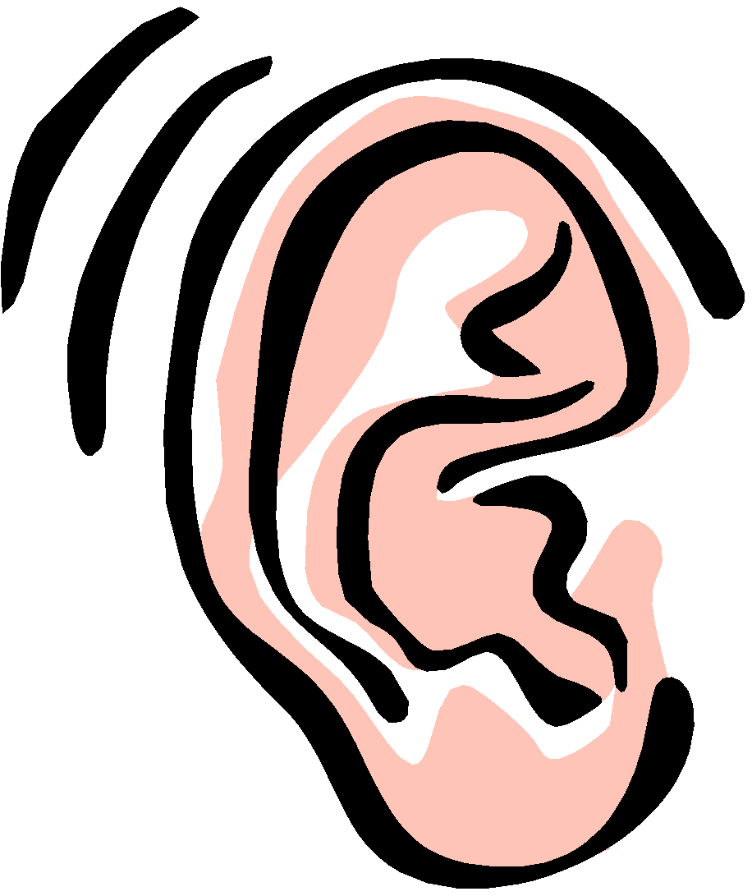
La bouche

Slide 10
Les yeux

Slide 11
Le nez

Slide 12
Les oreilles

Slide 13
Les yeux

Slide 14
La bouche
Notes:
Try and touch the part of your face you read, not the picture you see

Slide 15
La bouche

Slide 16
La tête

Slide 17
Where do adjectives go in French?
C’est un chien avec un gros nez rouge.
See the two types of adjectives!
Adjectives for size go BEFORE the noun in French.
Adjectives for colour go AFTER.

Slide 18
gros = large/fat
grand = big
Adjectives for size go BEFORE the noun in French.
Adjectives for colour go AFTER.
C’est un chien avec un gros nez rouge.
C’est un chien avec les grands yeux noirs.
C’est un chien avec les grandes oreilles jaunes.
C’est un chien avec une grosse bouche verte.
Sometimes we add extra letters. Don’t worry about that now, just get the adjectives in the right places!

Slide 19
C’est
(it is)
un poisson
(a fish)
un cochon
(a pig)
un chien
(a dog)
un chat
(a cat)
avec
(with)
un gros nez
(a big nose)
rouge
orange
jaune
rose
bleu
noir
vert
une grosse tête
(a large head)
une grosse bouche
(a large mouth)
les grands yeux
(big eyes)
les grandes oreilles
(big ears)
une souris
(a mouse)
une vache
(a cow)

Slide 20
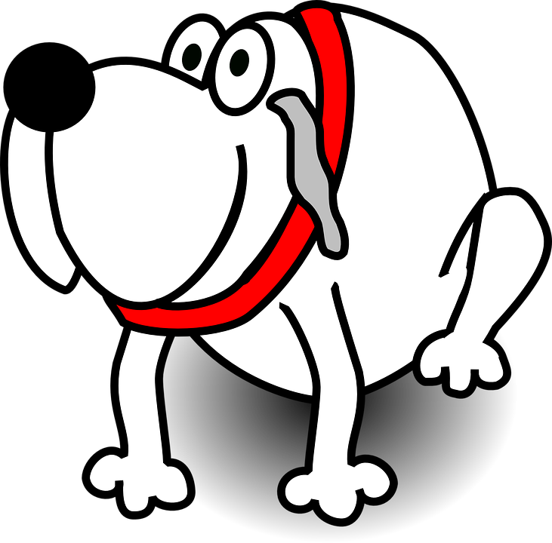
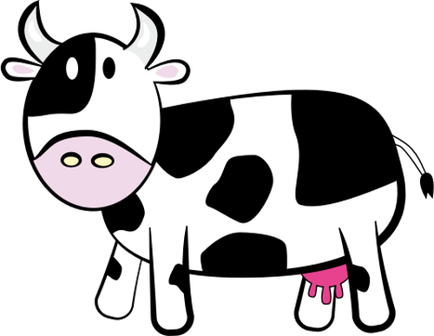
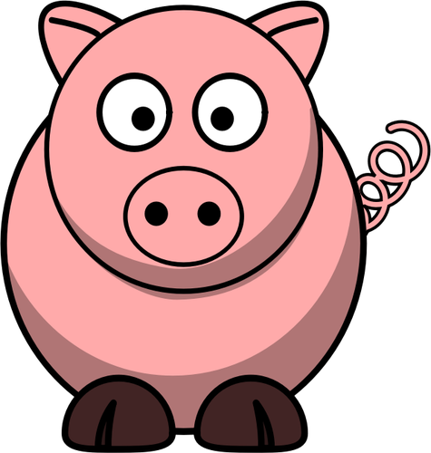
Practise!
Play pictionary with someone to guess animals and face parts.
Some more practice here: Animaux - repeat and practise:)
Un chat un chien une vache un cochon

Slide 21
Tasks
If you like, print the bookmark, or make your own with animals you like.
Colour the French flag at the top.
Write a sentence for each animal
C’est un chien avec un gros nez.
C’est un cochon avec une grosse tête.
C’est un chat avec une grosse bouche.

Slide 22
In case you were wondering….
Voici les paroles! Here are the lyrics!
The pink bit means ‘you don’t often see them passing by!’.
Ch =
1. C'est un chien, ouah, ouah, ouah
C'est un chien avec un gros nez
C'est un chat, miaou, miaou
C'est un chat avec un gros nez
Un chien et un chat avec un gros nez
Ce n'est pas souvent qu'on en voit passer.
2. C'est une vache, meuh
C'est une vache avec un gros nez
Un cochon, ron, ron, ron
Un cochon avec un gros nez
Une vache, un cochon avec un gros nez
Ce n'est pas souvent qu'on en voit passer.

